Slide 1
সবাইকে স্বাগত

Slide 2
শিক্ষক পরিচিতি
মোহাম্মদ নজরুল ইসলাম
সহকারী শিক্ষক
রহমানিয়া দাখিল মাদ্রাসা
সদর নোয়াখালী
মোবাইল নম্বর -018165139333
ইমেইল -islamnazrul5032@gmail.com

Slide 3
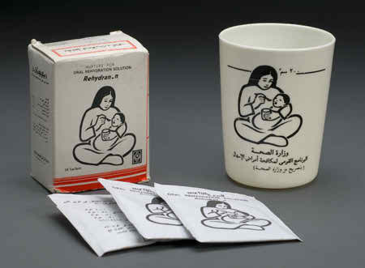
পরিচিতি
পাঠ পরিচিতি
শ্রেণীঃ নবম-দশম
বিষয়ঃ শারীরিক শিক্ষা,স্বাস্থ্যবিজ্ঞান ও খেলাধুলা

Slide 4
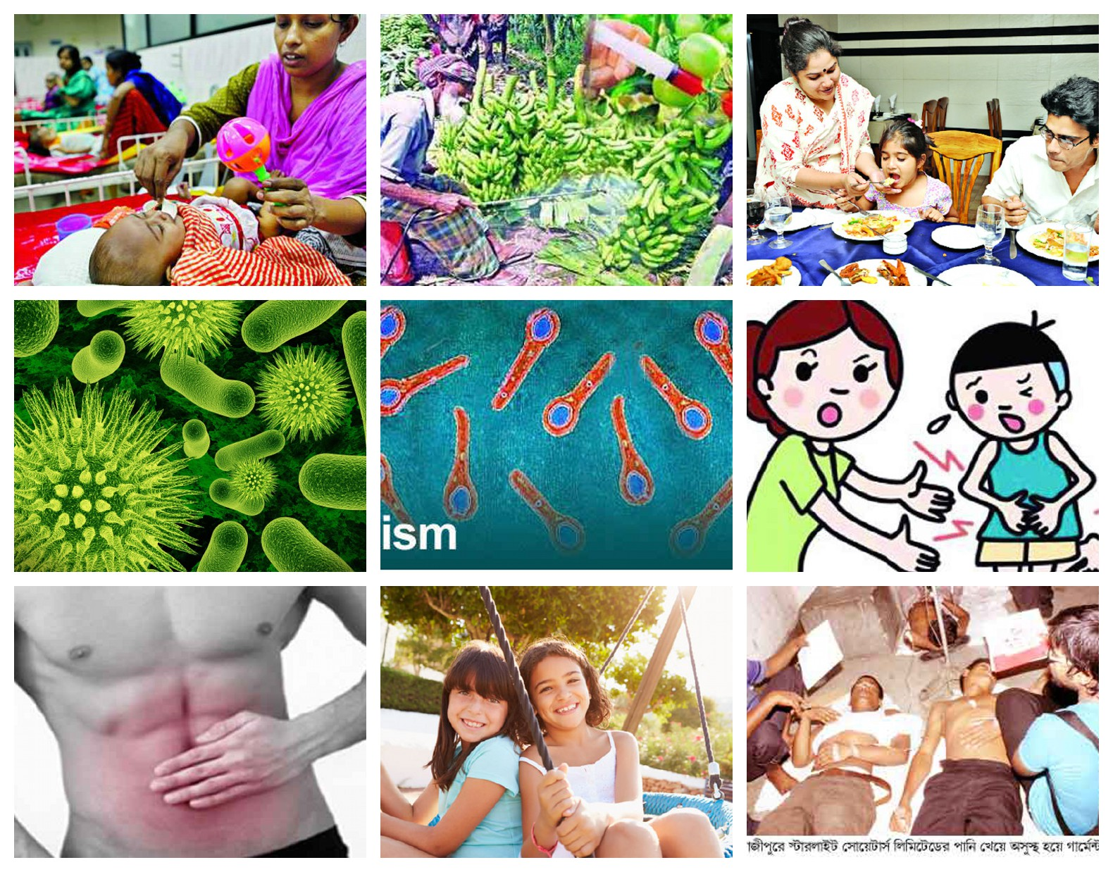
Notes:
এই স্লাইডটি দেখিয়ে অথবা শিক্ষকের নিজস্ব পদ্ধতিতে পাঠের বিষয় অবতারণ করবেন।

Slide 5
খাদ্যে বিষক্রিয়া, কারণ ও প্রতিকার

Slide 6
এই পাঠ শেষে আমরা……
খাদ্য কী ও খাদ্যে বিষক্রিয়া কী তা বলতে পারব
খাদ্যে বিষক্রিয়ার কারণ বলতে পারব
বিষক্রিয়ার লক্ষণ কী কী তা লিখতে পারব
বিষক্রিয়ার প্রতিবিধান কী কী তা লিখতে পারব।

Slide 7
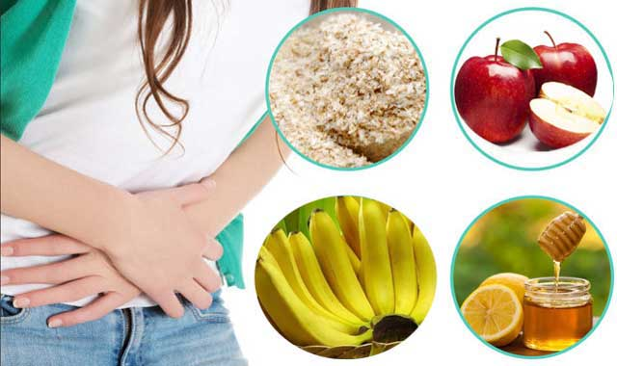
খাদ্য কী?
যা খেলা আমাদের শরীরের ক্ষয়পূরণ, বৃদ্ধি সাধন ও তাপ সংরক্ষণের কাজ সম্পন্ন হয় তাকে খাদ্য বলে।

Slide 8
ফুড পয়জনিং বা খাদ্যে বিষক্রিয়া কী?
যে খাদ্য বা পানীয় খাদ্যনালির ও পাকস্থলীর অন্ত্রে ব্যাক্টেরিয়া বা জীবাণু দ্বারা বিষাক্ত হয় সে খাদ্য বা পানীয় গ্রহণ করলে ফুড পয়জনিং বা খাদ্যে বিষক্রিয়া হয়।

Slide 9
খাদ্য বিষ ক্রিয়ার কারণ
Notes:
এই স্লাইড দেখিয়ে আরো অন্যান্য কারণ ব্রেইণশট্রমিং করে বের করতে হবে।

Slide 10
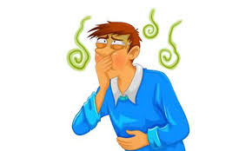
সাধারণত রাস্তা বা হেটেলের বাসি খাবার, পচা খাবার, অস্বাস্থ্যকর, জীবাণুযুক্ত খাবার, অনেকক্ষণ গরমে থাকার ফলে নষ্ট হয়ে যাওয়া খাবার খেলে ফুডপয়জনিং হওয়ার আশঙ্কা থাকে। বন্যার সময় পানীয় জলের অভাব, হাওর-বিল-বাঁওড়ের পচা মাছ এসবের কারণে ফুডপয়জনিং জটিল আকার ধারণ করে। এ অবস্থাকে আমরা পেটের পীড়া বলে থাকি।
বিজ্ঞানের পরিভাষায় কোনো খাবার খেয়ে বার বার বমি, পাতলা পায়খানা, জ্বর, পেট ব্যথা এগুলো শুরু হয় তাকে 'ফুডপয়জনিং' বলে। ছোট-বড় সবাই এ ধরনের সমস্যায় আক্রান্ত হতে পারে। অনেক ক্ষেত্রে খাবার স্বাস্থ্যসম্মত থাকলেও, যেসব পাত্রে পরিবেশন করা হয় তা অপরিষ্কার থাকায় জীবাণুমুক্ত হয় না। এসব পাত্রে খাবার পরিবেশন করা হলেও ফুডপয়জনিং হতে পারে। গরমের কারণে দেহের ভেতরে পানির চাহিদা বেড়ে যায়। এ জন্য হয়তো অনেকেই রাস্তার তৈরি শরবত খেয়ে ফেলেন। এ থেকে ফুডপয়জনিং হতে পারে। এ ছাড়া গরমে নিজের ঘরের খাবারও যদি অনেকক্ষণ ধরে বাইরে রাখা থাকে তাহলে সেগুলো নষ্ট হয়ে যেতে পারে। অনেক সময় মাইক্রোওয়েভে গরম করলেও ক্ষতিকর জীবাণু বিনষ্ট হয় না। এ থেকেও ফুডপয়জনিং হতে পারে। বিভিন্ন ধরনের জীবাণু দ্বারা ফুডপয়জনিং হতে পারে। তবে খাদ্যে বিষক্রিয়ার কারণ যাই হোক না কেন লক্ষণগুলো অনেকটা একই থাকে।

Slide 11
বটিউলিজম কী?
ব্যাক্টেরিয়াজনিত দূষিত খাবার খেলে পাকস্থলীর অন্ত্রে উত্তেজনা সৃষ্টি করে, ফলে বমি বমি ভাব, বমি, তলপেটে ব্যাথা, পাতলা পায়খানা এবং পানি শূন্য হয়ে শরীর ঠান্ডা হয়ে যায়। আর এই ধরণের ফুড পয়জনিংকে বটিউলিজম বলা হয়।
Notes:
এই স্লাইড এর পর বিষক্রিয়ার লক্ষণ গুলো আলোচনায় বা দলীয় কাজে ছাত-ছাত্রীদের থেকে আদায় করতে হবে।

Slide 12
প্রতিবিধান
খাদ্য প্রস্তুত করার পূর্বে সাবান দিয়ে ভালো করে হাত ধুয়ে নিতে হবে।
সংক্রমক থেকে খাদ্যকে সুরক্ষিত করার জন্য খাদ্যের প্রস্তুতি, সংরক্ষণের প্রয়োজনীয় ব্যবস্থা গ্রহণ করতে হবে।
নিরাপদ দূষণমুক্ত পানি পান করতে হবে।
কাঁচা তরিতরকারি, মাছ-মাংস যাতে রান্না করা খাবারের সংস্পর্শে না থাকে সে ব্যবস্থা নিতে হবে।
রান্না করা খাবার নির্ধারিত তাপমাত্রায় নির্দিষ্ট সময় পর্যন্ত সংরক্ষণের ব্যবস্থা গ্রহণ করতে হবে।
রান্নার কাজে নিরাপদ পানি ব্যবহার করতে হবে।

Slide 13
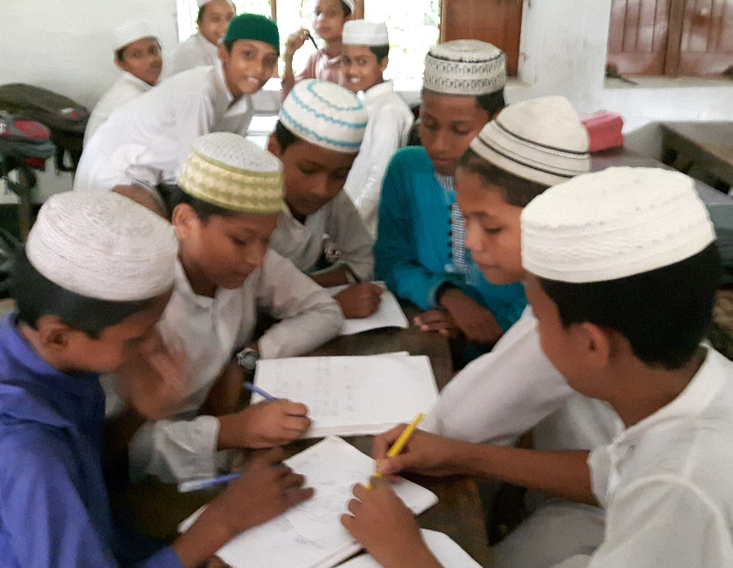
দলীয় কাজ
খাদ্যে বিষক্রিয়ার ফলে বিষাক্ত খাবার খেলে কী কী লক্ষণ প্রকাশ পায় এবং কীভাবে এর প্রতিবিধান করা যায় তার দুটি তালিকা আলাদাভাবে তৈরি কর।

Slide 14
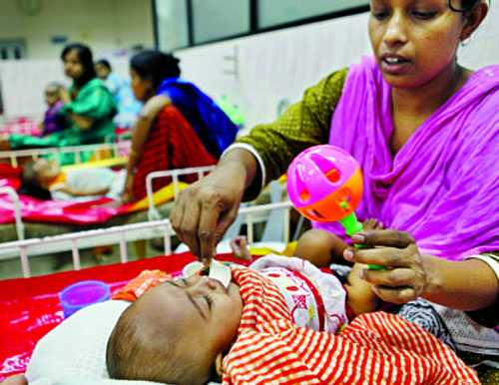
পানি শূণ্যতা দেখা দিলে কী খাওয়াতে হয়?

Slide 15
মূল্যায়ন
খাদ্য কী ও খাদ্যে বিষক্রিয়া কী?
খাদ্যে বিষক্রিয়ার কারণ কি?
বিষক্রিয়ার লক্ষণ কি?
বিষক্রিয়ার প্রতিবিধান কি?
পানি শূণ্যতা দেখা দিলে কী খাওয়াতে হয়?

Slide 16
বাড়ির কাজ
তোমার এলাকায় কী কী কারণে ফুড পয়জনিং হতে পারে বলে মনে কর এবং এর প্রতিকার কি হতে পারে সেই সম্পর্কে তোমার নিজস্ব মতামত দিয়ে একটি প্রতিবেদন তৈরি করে আনবে।

Slide 17
সবাই কে ধন্যবাদ

